Slide 1

جامعة بغداد / كلية علوم الهندسة الزراعة
السيطــرة الجينية على تكوين دهن الحليب في المجترات
حلقة دراسية تقدم به طالب الدكتوراه
(رزاق ناصر عبد الجبوري)
إشراف
أ.د رياض حمد صنكال

Slide 2
المقدمة:
يزداد الطلب على الحليب عالي الجودة سنويًا في مختلف أنحاء العالم، وتجد أن الاهتمام بتحسين جودة الحليب أصبح محورًا للاهتمام لدى المستهلكين. (Wiley وآخرون، 2007)، تتأثر جودة الحليب بعدة عوامل، مثل التركيب الوراثي للقطيع والأداء الإنجابي وإدارة التغذية. تُعتبر مكونات الحليب الرئيسية أيضًا جزءًا أساسيًا من هذه الجودة. يحتوي دهن الحليب على مواد غذائية هامة يحتاجها الجسم، ويُعتبر أساسيًا في إنتاج الزبدة والزبادي. ومع كونه عنصرًا رئيسيًا في الألبان، يؤثر دهون الحليب ليس فقط على طعم وقيمة الحليب، ولكن أيضًا يُعتبر عاملًا تنافسيًا رئيسيًا في صناعة الألبان. ( Li Dواخرون2015 ,).

Slide 3
أظهرت الدراسات أن دهن الحليب يلعب دوراً مهماً في نمو وتطوير جسم الإنسان (Chenواخرون ,2019) ويختلف محتوى ونسبة دهن الحليب المطلوبة بحسب فئات المستهلكين المختلفة، حيث يكون لدى الأطفال متطلبات أعلى لدهن الحليب أثناء نموهم. نظراً لأن 95% من دهن الحليب يتألف من الأحماض الدهنية الطويلة السلسلة المهمة لنمو الاطفال بشكل عام، يُعتبر محتوى دهن الحليب وجودته وتركيبة الأحماض الدهنية فيه مهمة بشكل كبير لصحة الإنسان. وبالتالي، يُعتبر تحسين جودة الحليب وزيادة كفاءة الإنتاج أمرًا ذا أهمية بالغة (Kuipersواخرون ,2011)

Slide 4
عادةً، يمكن تحقيق تحسين جودة دهن الحليب من خلال الجمع بين التحسين الوراثي والإدارة الجيدة. لكن بعد التقدم في تقنيات علم الأحياء الجزيئي، واكتشاف الحمض النوويDNA) ) أصبح واضحًا أن التلاعب بالتشكيل الجيني وتنظيمه يُعد وسيلة قوية للتأثير على النتائج المظهرية . يُظهر استخدام التقنيات الحديثة ميزات عديدة مثل تشجيع الباحثين على الحصول على النتائج بوقت أقصر مما كان سابقًا (Shen وآخرون، 2019).

Slide 5
الهدف من الدراسة :
هو دراسة آلية تنظيم دهن الحليب في المجترات، و تخليق الأحماض الدهنية إلى نهاية إفراز قطرات الدهون، وتوضيح وضعية التنظيم المعقد للجينات المؤثره على تكوين دهن الحليب .

Slide 6
الجينات المؤثرة على تكوين الدهون في حليب المجترات:
الحيوانات تتناول الغذاء الذي يحتوي على الدهون والمغذيات الأخرى اللازمة لإنتاج الحليب. ويتم هضم وامتصاص الدهون المتناولة وتختلط مع العصارات الهضمية وتهضم في المعدة والأمعاء الدقيقة، ان عملية تخليق الاحماض الدهنية من البداية تبدأ في الخلايا الطلائية MECs (خلايا الحلمة) بدخول حمض الخليك (الأسيتات) وحمض بيتا-هيدروكسي بيوتيريك (BHBA) عبر غشاء الخلية بالانتشار السلبي. يقلل هذا الانتشار السلبي من الامتصاص بواسطة إيض البروتين وسلسلة الأحماض الدهنية الطويلة (LCFA).
ان جين (ACSS2) يلعب دورًا ملحوظًا في تنظيم عمليات تخليق الأحماض الدهنية خلال الرضاعة. هذا الجين يؤثر على تنظيم أنزيمات رئيسية مثل أسيتيل-CoA كربوكسيلاز (ACACA)، وحمض دهني سينثيز (FASN)، وعائلة سينثييز أسيل-CoA ذات السلسلة القصيرة.في الخلايا الطلائية MECs

Slide 7
، يتم تحويل حمض الخليك وحمض بيتا-هيدروكسي بيوتيريك إلى أسيتيل-CoA باستخدام الإنزيم بيروفيت، الذي يتم تنشيطه بواسطة جين ACSS2. ثم، يتم تحويل كربوكسيل الأسيتيل-CoA بواسطة جين ACACA إلى شكل malonyl-CoA(مالونيل). تحت تأثير هذه العمليات الإنزيمية، يتم صناعة الأحماض الدهنية، سواء كانت متوسطة السلسلة (MCFA)
أو(طويلة السلسلة) LCFA، تحت تأثير انزيم الحامض الدهني FASN.
هذه العمليات البيولوجية الرئيسية تشكل جزءًا أساسيًا من عملية تخليق الأحماض الدهنية في الخلايا الطلائية MECs، وتعتمد على تنظيم الجينات المذكورة لضمان سير العملية بشكل صحيح خلال مراحل مختلفة من دورة الحليب والرضاعة .

Slide 8
ان التخليق الحيوي للكليسريدات الثلاثية يحدث في غشاء الشبكة الاندوبلازمية الملساء اذ تمت مشاهدته من قبل Lehner و Kuksis (1996) و Coleman واخرون (2000). هناك مسارين تم وصفها في اللبائن تخص التخليق الحيوي للكليسيريدات الثلاثية : مسار glycerol -‏ ‏Phosphate ومسار Monoacylglycerol . في كلا المسارين اعلاه فإن مركب ‏diacylglycerol يتم تصنيعه وبعد ذلك يتحول الى الكليسريدات الثلاثية

Slide 9
وبمساعدة جين (diacylglycerol acyltransferase (DGAT فضلا عن ذلك فان الكليسريدات الثلاثية يمكن ان يتم تخليقها في اللبائن ايضا بالمسار diacylglycerol transacylase (‏ ‏Kuksis و Lehner 1993). هذه المسارات الثلاثة تعد الخطوة النهائية في تخليق الكليسيريدات الثلاثية والتي تم اكتشافها في النباتات والخميرة وباستعمال انزيم
‏Phospholipid: diacylglycerol acyltransferase ‏(PDAT) كذلك يمكن تخليق الكليسريدات الثلاثية من .diacylglycerol
( Dahlqvistواخرون ,2000).

Slide 10
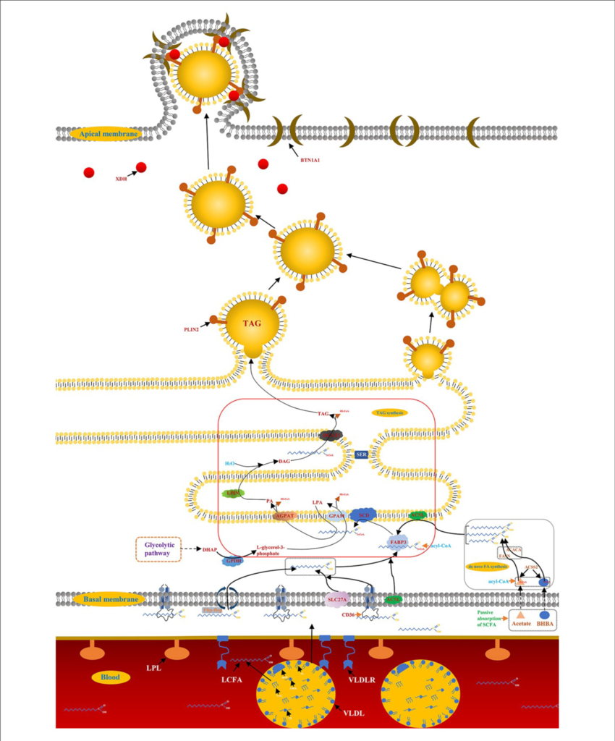
(Tong واخرون, 2021)
الشكل (1) يمثل عملية تكوين دهن الحليب في المجترات

Slide 11
الجينات المسؤولة عن تخليق الدهون في حليب المجترات
تُشفر لبروتين يتمركز على سطح حبيبات الدهون، ويسهم في تنظيم تخزين الدهون
جين BTN1A1 من فصيلة BTN))
وجين PLIN2
يمكن أن يولد XDH كميات من الناقلات الحديدية اللازمة لتخليق الأحماض الدهنية
جين XDH
يقوم هذا الجين بتشفير بروتين عبر الغشاء متعدد الممرات يعمل كأنزيم ايضي رئيسي. يحفز البروتين المشفر لتحويل ثنائي أسيل الجلسرين والأسيل الدهني CoA إلى ثلاثي الجلسرين . يمكن لهذا الإنزيم أيضًا نقل أسيل CoA إلى الريتينول.
جين DGAT1
تُشفر لإنزيمات تلعب دورًا في تحويل حمض الفوسفات إلى ثنائي الأسيتيل جليسيرول خلال تخليق الثلاثي أسيتيل الجليسيرول
جين LPIN1
أثناء تخليق ثلاثي الجلسرين، تحفز عائلة أسيل جلسرين-3-فوسفات أسيل ترانسفيراز (AGPAT) تحويل حمض الليسوفوسفاتيديك إلى حامض الفوسفاتيديك
جين AGPAT

Slide 12
الجينات المسؤولة عن تخليق الدهون في حليب المجترات
(جليسيرول-3-فوسفات أسيل ترانسفيراز، الميتوكوندريا ) تُشفر لإنزيم يحفز الخطوة الأولى في مسارالتخليق الحيوي للجليسروليبيد
جين GPAM
بروتين رابط الأحماض الدهنية 3: تُشفر لبروتين يشارك في نقل الأحماض الدهنية داخل الخلية.
جين FABP3
عائلة حاملات الذيول)**: تُشفر لبروتينات النقل التي تلعب دورًا في امتصاص الأحماض الدهنية الطويلة داخل الخلايا.
جين SLC27A
تُشفر لإنزيمات تساعد في تحويل الأحماض الدهنية الطويلة إلى أسيتيل COA، مما يسهل استخدامها في مسارات الأيض المختلفة.
جين ACSL
تُشفر لبروتين يسهل امتصاص الأحماض الدهنية ونقلها عبر الغشاء الخلوي.
جين CD36
تُشفر لإنزيم يحتوي على البيوتين والذي يحفز كربوكسيل الأسيتيل CoA إلى malonyl-CoA، وهي الخطوة التي تحدد سرعة تخليق الأحماض الدهنية
جين ACACA

Slide 13
الجينات المسؤولة عن تخليق الدهون في حليب المجترات
(سينثيز الأحماض الدهنية): تُشفر للإنزيم المسؤول عن تخليق الأحماض الدهنية الطويلة من أسيتيل مساعد الانزيم A malonyl-COA خلال عملية تخليق الدهون الجديدة.
وهو عبارة عن إنزيم متماثل متعدد الوظائف يحفز إنتاج الأحماض الدهنية (FA) وهو مهم في تخليق الأحماض الدهنية قصيرة ومتوسطة السلسلة في الثدييات. كما أنه ينظم توازن الطاقة في الجسم ويساعد في تكوين دهون الحليب أثناء الرضاعة
جين FASN
يقوم هذا الجين بتشفير الإنزيم الخلوي الذي يحفز تنشيط الأسيتات لاستخدامها في تخليق الدهون والذي يعتبر مادة خام لتخليق الأحماض الدهنية.
جين ACSS2
يقوم هذا الجين بتشفير البروتين (Annexin 9.) يرتبط هذا البروتين بالدهون الفوسفاتية وكذلك Ca+. ويشارك هذا البروتين أيضًا في نقل الغشاء السيتوبلازمي، ,ويتم التعبير عنة في الانسجة الدهنية وخاصة انسجة الضرع اثناء الرضاعة.
جين ANXA9
(Tong واخرون, 2021)

Slide 14
المُكوّن | الوحدة | بقر | ماعز | أغنام | جاموس
ماء | جرام | 87.8 | 88.9 | 83.0 | 81.1
بروتين | جرام | 3.2 | 3.1 | 5.4 | 4.5
دهون | جرام | 3.9 | 3.5 | 6.0 | 8.0
أحماض دهنية مشبّعة | جرام | 2.4 | 2.3 | 3.8 | 4.2
أحماض دهنية أحادية غير مشبّعة | جرام | 1.1 | 0.8 | 1.5 | 1.7
أحماض دهنية متعددة غير مشبّعة | جرام | 0.1 | 0.1 | 0.3 | 0.2
كربوهيدرات (مثل سكر اللاكتوز) | جرام | 4.8 | 4.4 | 5.1 | 4.9
كولسترول | مللي جرام | 14 | 10 | 11 | 8
كالسيوم | مللي جرام | 120 | 100 | 170 | 195
طاقة | kcal | 66 | 60 | 95 | 110
 | kJ | 275 | 253 | 396 | 463
جدول رقم (1) يبين مكونات الحليب لكل 100غم)
(www.https://ar.wikipedia.org/wiki).

Slide 15
  الاستنتاجات:
  معظم العوامل الرئيسية لديها تنظيم إيجابي في تخليق الدهون في الحليب، حيث كانت تعبيرات هذه العوامل التنظيمية أعلى في فترة الرضاعة منها في فترة الجفاف، وهذا قد يعكس التوازن في دهون الحليب. بعد فهم واضح لأنماط التنظيم للجينات الرئيسية في تخليق الدهون في الحليب .ان العوامل التنظيمية AMPK و LXRα و INSIG2 و LPS و LPL و EGFR و Foxo1 و PTEN و GPIHBP1 و ELOVL7 و SREBP1c ذات تأثيرات تنظيمية محددة على الجينات الرئيسية في المرحلة الأولى من تخليق الدهون في الحليب (تخليق الأحماض الدهنية من جديد، امتصاص الأحماض الدهنية الطويلة السلسلة في الدم، نقل الأحماض الدهنية الطويلة السلسلة وإشباعها). . بالإضافة إلى ذلك، يلعب SREBP1 دورًا مركزيًا في الحفاظ على التكرار الأساسي للجينات المرتبطة بتخليق الدهون في الحليب، وكذلك PPARG و و LXR يبدو أن لها أهمية حيوية. في امتصاص وتنشيط الأحماض الدهنية الطويلة السلسلة. عرضت كل من PPARG و LXR تأثيرات تنظيمية إيجابية في تخليق الدهون في الحليب، وشاركت LXR في تنظيم تخليق الدهون في الثدييات وتعتمد على SREBP1.

Slide 16
شكراُ لحسن اصغائكم

